Slide 3


Slide 4


Slide 5


Slide 7
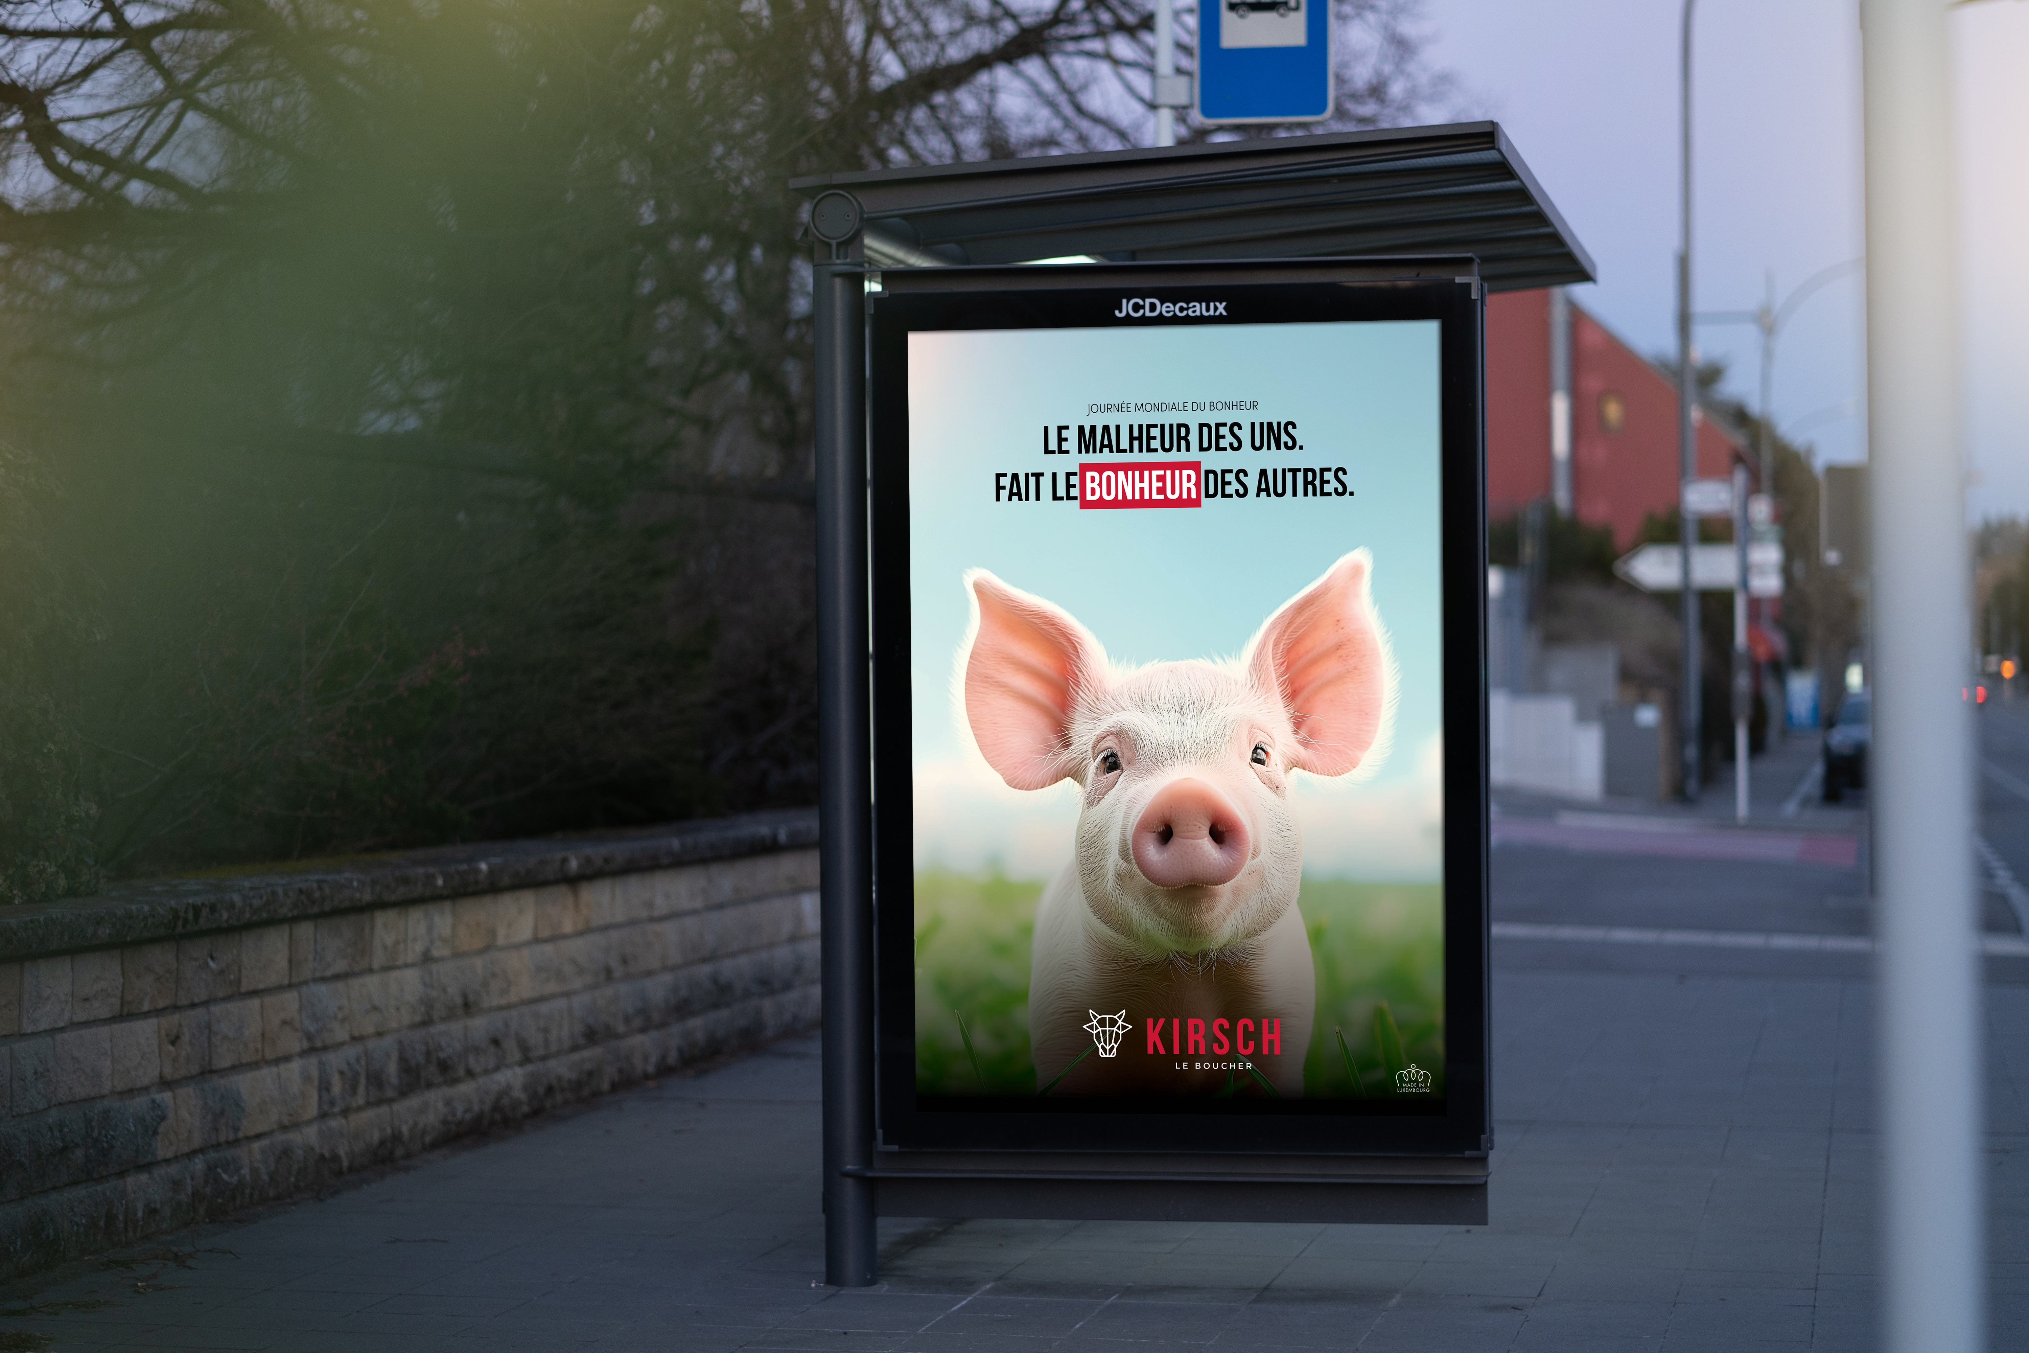

Slide 8





Slide 9



Slide 10
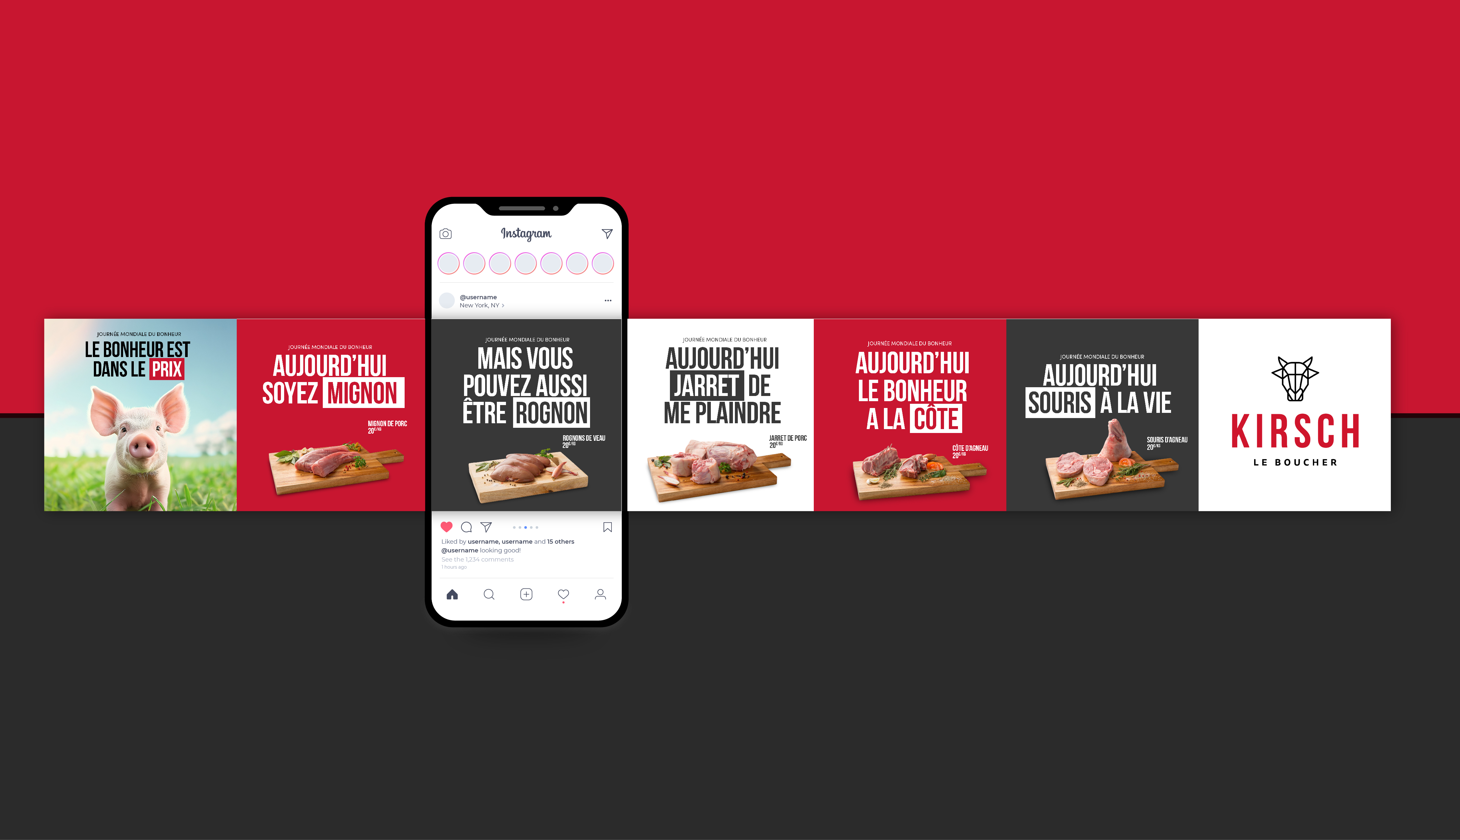

Slide 11
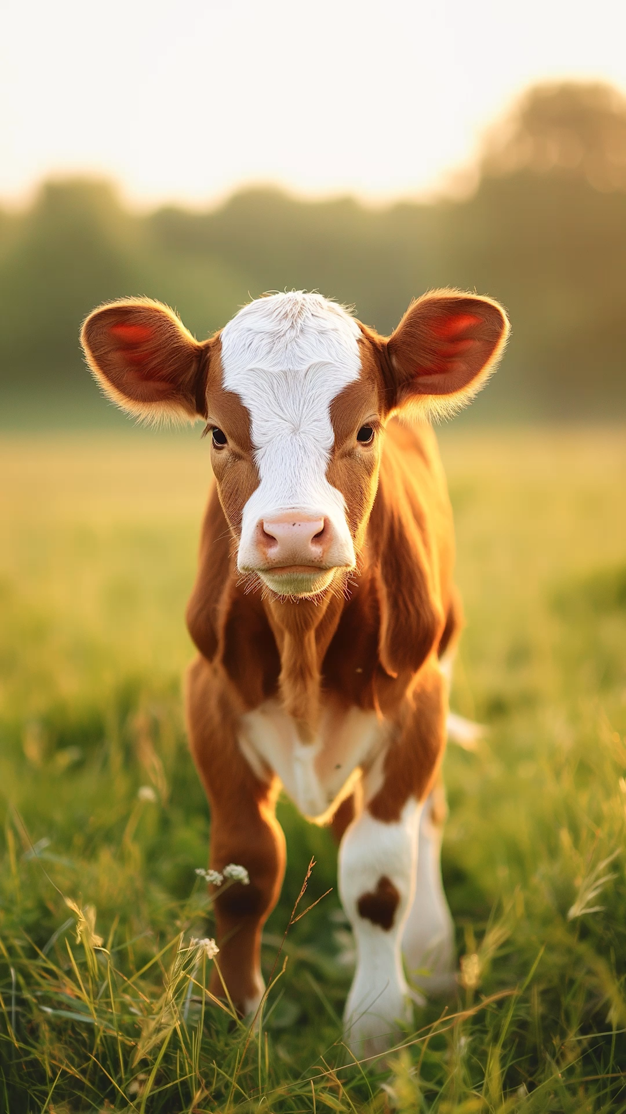

Slide 12
bon appétit

